Slide 1


Slide 2

CURSO DE FORMACIÓN
SUPERVISIÓN EN PERFORACION
Y VOLADURA SUPERFICIAL Y SUBTERRÁNEA
Presentado por:
M.Sc. Ing. Robert G. Santiago Lucas
Cip: 169493

Slide 3
Módulo 3
TÉCNICAS AVANZADAS DE VOLADURA SUPERFICIAL

Slide 4
Índice
Modulo iII
2. TECNICAS AVANZADAS DE VOLADURA SUPERFICIAL
Introducción
Explosivos y Accesorio: Propiedades y clasificación
Diseño de Malla de perforación y Voladura
Técnicas Innovadoras de Voladura Superficial
Estrategias de Precorte
Voladuras Primarias y Secundarias

Slide 5
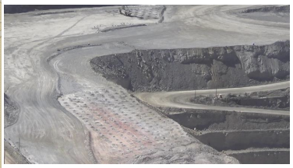
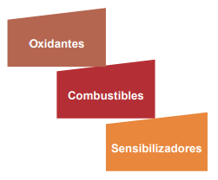
INTRODUCCIÓN
Las MEC para uso industrial están compuesta por:
“Los explosivos son mezclas de sustancias solidas, liquidas o gaseosas que mediante procesos químicos de óxido-reducción se transforman en milisegundos, en productos gaseosos cuyo volumen inicial alcanza altastemperaturas y grandes presiones”
Los procesos de reacción según su carácter físico químico y de tiempo se catalogan:
Combustión : es una reacción química que genera calor ysu tiempo de reacción esrelativamente lento.
Deflagración : es una reacción térmica que no supera los 1 000 m/s.
Detonación : Es un proceso físico - químico que tiene una gran velocidad de reacción y produce una gran fuerza expansiva la que ejerce presión en el área circundante “onda de choque”

Slide 6
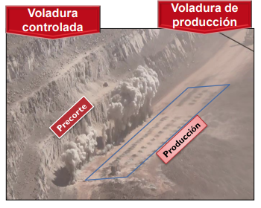
3.1. EXPLOSIVOS Y ACCESORIOS
Introducción
Las mezclas explosivas comerciales son materiales capaces de detonar con la introducción de un accesorio de voladura como iniciador, gracias al cual el frente de reacción se desplaza a través del explosivo a una velocidad superior a la velocidad del sonido de este material. Con la detonación de un explosivo se liberan grandes volúmenes de productos gaseosos y energía en la roca circundante, lo que causa la fragmentación de la misma.

Slide 7
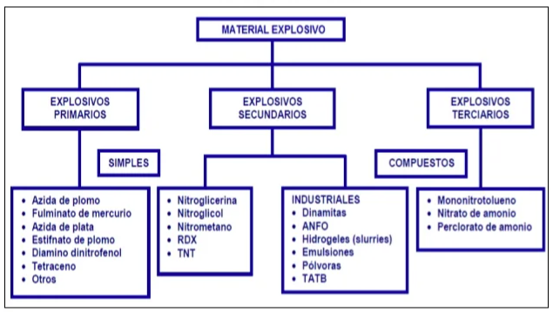
3.1. EXPLOSIVOS Y ACCESORIOS
a. CLASIFICACIÓN DE EXPLOSIVOS
Los explosivos se pueden clasificar en función a su velocidad de reacción como:
Deflagrantes: velocidad < 1000 m/s.
Industriales : velocidad entre 1800 m/s- 5000 m/s
Altos Explosivos : Velocidad > 5000 m/s

Slide 8
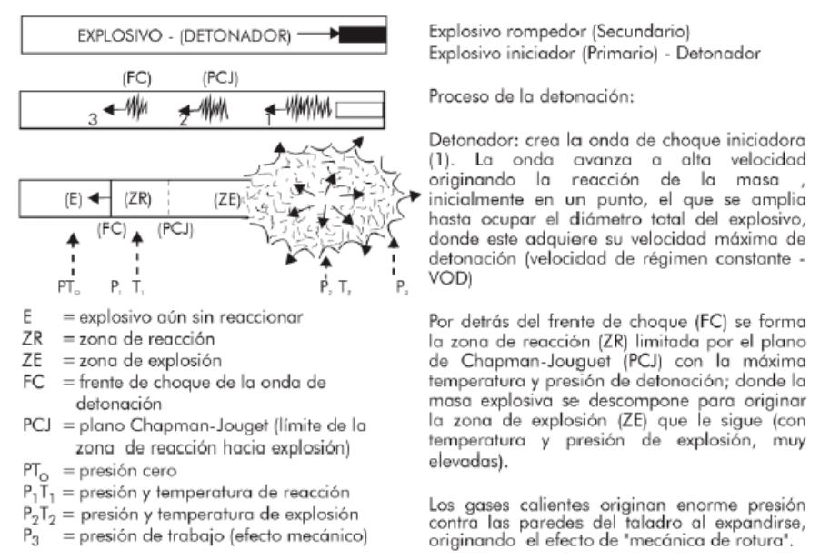
3.1. EXPLOSIVOS Y ACCESORIOS
2. PROCESO DE DETONACIÓN

Slide 9
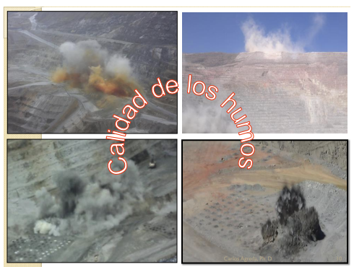
3.1. EXPLOSIVOS Y ACCESORIOS
3.PROPIEDADES DE LOS EXPLOSIVOS
Los explosivos presentan distintas propiedades de gran importancia para la situación particular en la que vayan a ser usados. Muchos factores son de importancia en el proceso de selección del explosivo mas adecuado para un determinado macizo rocoso. A continuación se mencionan alguno de estos factores:
▪ Velocidad de detonación
▪ Densidad
▪ Confinamiento
▪ Diámetro
▪ Presión de detonación
▪ Sensibilidad
▪ Resistencia al agua
▪ Estabilidad
▪ Calidad de los humos

Slide 10
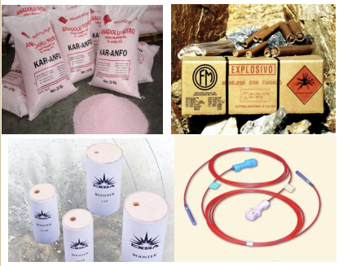
3.1. EXPLOSIVOS Y ACCESORIOS
3. PROPIEDADES DE LOS EXPLOSIVOS COMERCIALES
En general, las MEC tienen tres propiedades básicas:
Las MEC son compuestos químicos o mezclas iniciadas por calor, choque, impacto o una combinación de estas condiciones.
Las MEC actúan rápidamente en la detonación apenas se inicie con un fulminante común o un booster con alta presión de detonación dependiendo de la operación minera subterránea u open pit.
Las MEC rápidamente liberan calor y grandes cantidades de gases con alta presión de detonación, que se expanden rápidamente con la intensidad suficiente como para superar la intensidad del confinamiento.

Slide 11
3.1. EXPLOSIVOS Y ACCESORIOS
3. PROPIEDADES DE LOS EXPLOSIVOS COMERCIALES
a. Velocidad de detonación
La velocidad de detonación (velocity of detonation VOD), es aquella onda de choque que se propaga a través de una columna de explosivo. La VOD es de gran importancia a la hora de determinar el funcionamiento y rendimiento del explosivo.
La onda de detonación comienza en un punto de iniciación en la columna del explosivo y viaja a velocidad supersónica, en relación con la velocidad de propagación del sonido en el propio material explosivo. Las velocidades de detonación típica en los explosivos comerciales, se encuentran en el rango de 2,000 a 6,000 m/sec.
ρ explosivo VOD = ρ Rock VP
Donde:
▪ρ es la densidad,
▪VOD es la velocidad de detonación del explosivo
▪VP es la velocidad de la onda P, dentro del macizo rocoso.

Slide 12
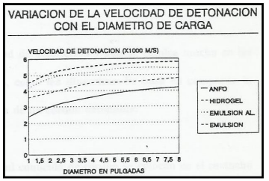
3.1. EXPLOSIVOS Y ACCESORIOS
3. PROPIEDADES DE LOS EXPLOSIVOS COMERCIALES
a. Velocidad de detonación
En los explosivos de alta VOD la energía de los mismos se libera en menos tiempo, luego tienen una mayor potencia, con lo cual serán mas favorables en rocas competentes; mientras que en formaciones menos competentes un explosivo de baja VOD dará mejores resultados.
Generalmente explosivos con una baja VOD tienden a liberar presión de gases durante un periodo mas corto. En consecuencia, un explosivo de baja VOD tiene mas empuje, lo cual es importante en aplicaciones donde se requiere desplazamiento de material.
Entonces, de la ecuación se deduce que para rocas blandas la densidad de la roca por Vp es baja, por lo que se debe utilizar un explosivo de VOD y densidad baja; y para rocas competentes se debe usar explosivos de alta densidad y VOD. En caso contrario se estará desaprovechando la energía de la MEC.

Slide 13
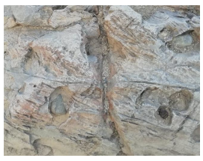
3.1. EXPLOSIVOS Y ACCESORIOS
3. PROPIEDADES DE LOS EXPLOSIVOS COMERCIALES
b. Velocidad de detonación
Por otro lado, los Drs. Alan Bauer & Peter N. Calder, han dicho que. Los factores que tienen una influencia determinante en la fragmentación producida por la voladura, son los siguientes:
Tipo de macizo rocoso a ser disparado
Estructura geológica que es predominante, orientación de las fracturas y frecuencia de estas
Dirección de la voladura relativa a la estructura del macizo rocoso. D
Para una carga explosiva dada la relación del burden (B) al espaciamiento (S)
Carga explosiva y su performance: esto es la energía usada por pie de taladro o por Yd3 o por Tm de roca.
Los intervalos de retardo empleados entre filas de taladros
La altura de taco
La sobre perforación, carga de fondo, el numero de filas de taladros
El control operacional, etc., etc.

Slide 14
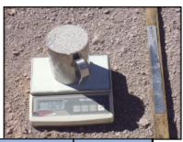
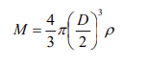
3.1. EXPLOSIVOS Y ACCESORIOS
3. PROPIEDADES DE LOS EXPLOSIVOS COMERCIALES
b. Densidad
La densidad de un explosivo, es expresado en gramos por cm3 . Se debe diferenciar entre densidad real del explosivo y densidad de carga. Esta ultima es influenciada por la presión del confinamiento del explosivo dentro del taladro.
La velocidad de detonación se incrementa con la densidad de los explosivos. En los altos explosivos, esto es cierto en todo el intervalo de densidades. En los explosivos pulverulentos y en general heterogéneos, existe una densidad para la cual la velocidad es máxima, y por encima de la misma empieza a disminuir.
Donde:
M: Masa
D: Diámetro de la MEC
ρ : densidad de la MEC
La masa de un explosivos es igual al volumen multiplicado por la densidad, tal como se muestra en la siguiente ecuación:

Slide 15
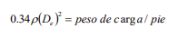
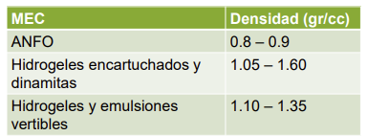
3.1. EXPLOSIVOS Y ACCESORIOS
3. PROPIEDADES DE LOS EXPLOSIVOS COMERCIALES
b. Densidad
A partir de esta ecuación, se puede determinar el peso de la carga por longitud de explosivo de acuerdo a la siguiente ecuación:
Donde:
0.34: Coeficiente de determinación
De: Diámetro de la columna de la MEC (pulgadas)
Para la carga de MEC a granel, se debe considerar el diámetro del taladro en pulgadas; para la MEC encartuchada, se refiere al diámetro del cartucho de la MEC en pulgadas.
La densidad de la mayoría de las MEC varia desde un mínimo de 0.8gr/cc hasta un máximo de 1.6gr/cc.

Slide 16
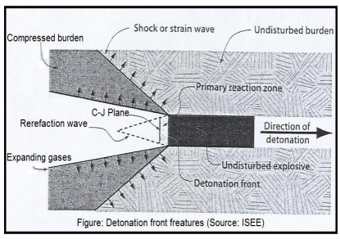
3.1. EXPLOSIVOS Y ACCESORIOS
3. PROPIEDADES DE LOS EXPLOSIVOS COMERCIALES
c. Presión de detonación
La presión de detonación, normalmente medida en kilobars, es la presión en la zona de reacción detrás del frente de detonación en el plano de Chapman & Jouguet (C-J). Cuando detona un explosivo, esta presión se libera prácticamente de manera instantánea, en una onda de choque de corta duración.
Esta presión es capaz de romper objetos que se encuentren cerca, mas que desplazarlos, y se dice que esta característica es denominada poder rompedor.

Slide 17
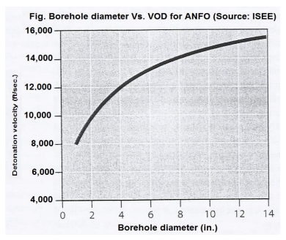
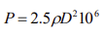
3.1. EXPLOSIVOS Y ACCESORIOS
3. PROPIEDADES DE LOS EXPLOSIVOS COMERCIALES
c. Presión de detonación
La presión de detonación se puede aproximar, de la siguiente manera.
Donde:
P: Presión de detonación (kilobars)
ρ:Densidad (gr/cc)
D: Velocidad de detonación (m/sec)

Slide 18
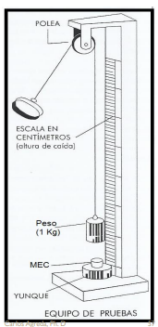
3.1. EXPLOSIVOS Y ACCESORIOS
3. PROPIEDADES DE LOS EXPLOSIVOS COMERCIALES
d. Sensibilidad
Es una medida de la facilidad a la iniciación de la detonación de un explosivo. Existen numerosas medidas de la sensibilidad, tales como:
▪ Sensibilidad a la propagación
▪ Sensibilidad al detonar
▪ Sensibilidad al impacto
▪ Sensibilidad fricción, etc.
Sensibilidad al impacto.
Esta característica afecta directamente a la seguridad mas que a la fiabilidad en el uso. Durante la manipulación de un explosivo desde su fabricación hasta cargarlo dentro de un taladro, se somete a numerosos choques y fricciones
Sensibilidad a la propagación
Es la capacidad de un explosivo para detonar ante una onda de choque generada por otro explosivo, además es necesario que la detonación pueda trasmitirse establemente en la masa del explosivo. Los cartuchos de explosivo dentro de un taladro, deben transmitir la detonación a los siguientes explosivos.

Slide 19
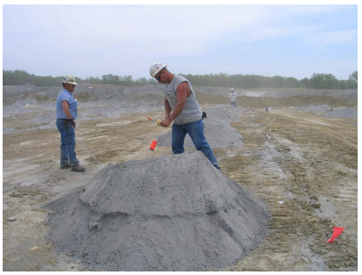
3.1. EXPLOSIVOS Y ACCESORIOS
3. PROPIEDADES DE LOS EXPLOSIVOS COMERCIALES
d. Sensibilidad
Sensibilidad a la Iniciación
Según los especialistas en la practica distinguen dos tipos de iniciación.
Sensibles al detonador: Detonan bajo la acción de un detonador N°8 (0,2 g Nitruro de Plomo y 0.6 g de pentrita).
No sensibles al detonar: Para su iniciación necesitan además bien un multiplicador de pentolita o Hexolita (booster), o un cartucho de dinamita (como primer).

Slide 20
3.1. EXPLOSIVOS Y ACCESORIOS
3. PROPIEDADES DE LOS EXPLOSIVOS COMERCIALES
e. Resistencia al agua
f. Estabilidad
Puede definirse como la capacidad del producto explosivo para resistir la penetración del agua. La resistencia al agua se expresa como el numero de horas que puede mantenerse sumergido el explosivo sin perder las propiedades de detonación. Los explosivos en los que penetra el agua disminuyen su eficiencia en un principio y bajo una exposición prolongada o condiciones de agua severas pueden quedar desensibilizadas hasta extremo de no poder detonar.
Se pueden diferenciar tres conceptos:
• Resistencia al contacto con el agua
• Resistencia a la humedad
• Resistencia al agua bajo presión de la misma.
Esta característica afecta tanto a la seguridad como a la fiabilidad en el uso de los explosivos; para que un explosivo reaccione en el momento de su uso de acuerdo con las previsiones, debe encontrarse en ese momento en las mejores condiciones, es decir, no haber sufrido alteración alguna en el transcurso de su almacenamiento.
Por lo que se puede distinguir entre:
• Estabilidad física y
• Estabilidad química.

Slide 21
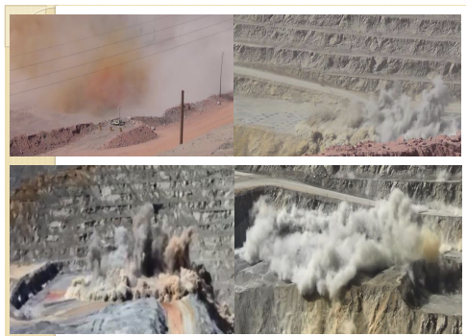
3.1. EXPLOSIVOS Y ACCESORIOS
3. PROPIEDADES DE LOS EXPLOSIVOS COMERCIALES
g. Calidad de Humos
La detonación de los explosivos produce gases formados normalmente por CO2, N2 y H2O como productos no tóxicos, y por otro lado el CO y NOx como productos tóxicos. En la voladura de rocas a open pit, la producción de gases nocivos no presenta casi ningún riesgo, porque se disipan de forma rápida en la atmosfera.
Entonces, cabe recordar que es el balance de oxigeno, pues bien es el exceso o defecto que sobraría o faltaría para la reacción de combustión completa de un explosivo.

Slide 22
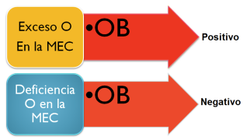
3.1. EXPLOSIVOS Y ACCESORIOS
3. PROPIEDADES DE LOS EXPLOSIVOS COMERCIALES
g. Calidad de Humos
h. Confinamiento
Si hubiera suficiente oxigeno O2 presente en la MEC para formar H2O y CO2 , entonces se dice que la MEC esta balanceada en oxigeno. Si hubiera una deficiencia se dice que el OB es negativo y si hubiera un exceso se dice que el OB es positivo
Generalmente esta propiedad se observa con la velocidad de detonación (VOD).
i. Diámetro
El diámetro, como la densidad, es un término usado para describir dos características de los explosivos, tales como:
▪ Diámetro critico y
▪ Diámetro del explosivo

Slide 23
3.1. EXPLOSIVOS Y ACCESORIOS
4. Balance de Oxigeno de las MEC
La mayoría de las MEC deben ser formuladas para tener aproximadamente un balance de oxigeno OB ≈ 0, esto es que los elementos constituyentes principales tales como:
H, N, O y C en la MEC deben estar en una proporción tal que en los gases resultantes de la detonación todo el O₂ reaccione para formar H₂O, el N combinado reaccione para formar nitrógeno molecular N₂ y el carbón reaccione para formar CO₂. Si hubiera suficiente oxigeno O₂ presente en la MEC para formar H₂O y CO₂, entonces se dice que la MEC esta balanceada en oxigeno.
SI hubiera una deficiencia se dice que el OB es negativo y si hubiera un exceso se dice que el OB es positivo
Cuando una MEC balanceada no contiene otros elementos con afinidad por oxigeno el balance de oxigeno = 0 puede ser expresado matemáticamente como sigue:

Slide 24
3.1. EXPLOSIVOS Y ACCESORIOS
4. Balance de Oxigeno de las MEC
En la ecuación anterior O₀ es el numero de átomos gramos de estos elementos (normalmente 100g) de MEC, y el H₂O y CO₂ son moles producidos por unidad de peso de la MEC.
Se debe expresar que en forma mas general para cualquier MEC conteniendo C, H, N y O, la ecuación (1) puede ser expresada de la siguiente manera:
Donde:
O₀, C₀ y H₀ representan el numero de átomos gramos de estos elementos por peso unitario de la MEC.
O₀ es corregido con la cantidad combinada con elementos metálicos para formar productos sólidos, tales como: CaO y Na₂O, cuando tales elementos estén presentes.

Slide 25
3.1. EXPLOSIVOS Y ACCESORIOS
5. Calor de Explosión
El calor de explosión, es el que se obtiene en el estado de explosión. Este puede ser calculado usando la siguiente expresión matemática:
Donde:
Q₃ = Calor de explosión en Kcal/Kg.
H_{P} = Calor de formación de los productos
H_{R} = Calor de formación de los reactantes.

Slide 26
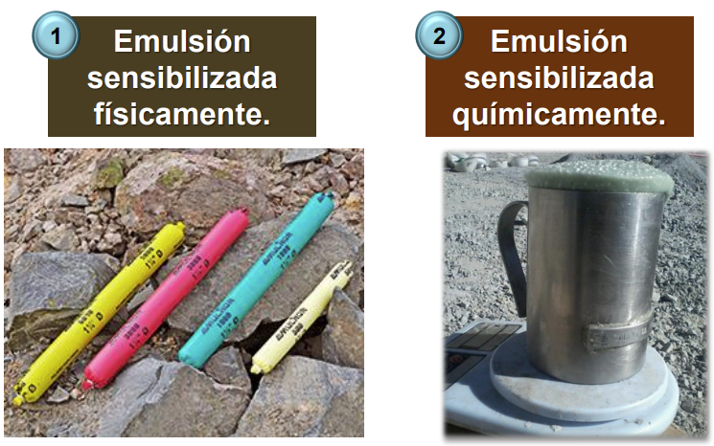
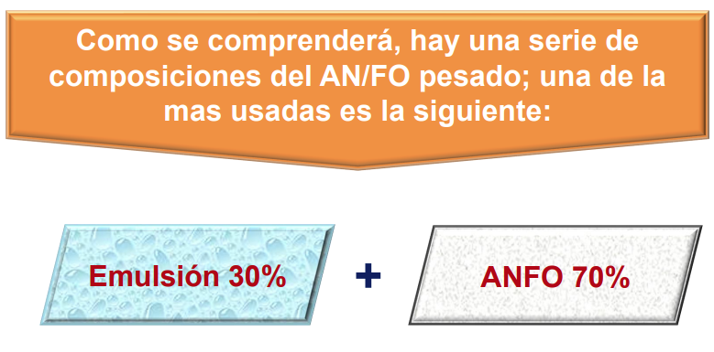
3.1. EXPLOSIVOS Y ACCESORIOS
5. MEC DE LA ÚLTIMA GENERACIÓN
ANFO pesado.
EMULSION
El AN/FO pesado puede ser definido como un explosivo de la nueva generación, y que esta compuesto por una mezcla de emulsión y AN/FO.
Aprovechando los intersticios vacíos de los prills del NO3NH4 del AN/FO. Dichos intersticios son rellenados con una emulsión matriz resultando el AN/FO pesado.

Slide 27
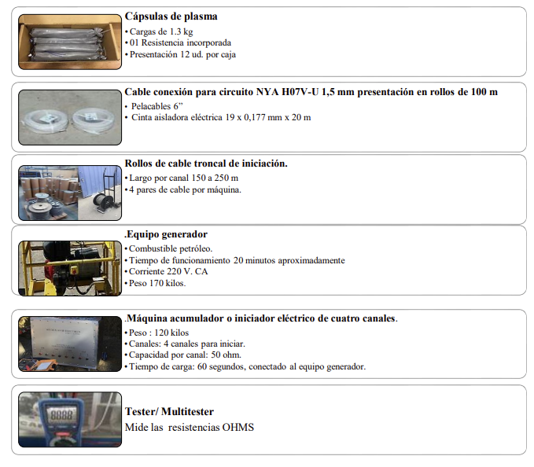
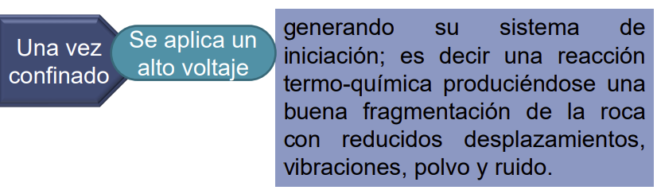
3.1. EXPLOSIVOS Y ACCESORIOS
3. MEC DE LA ÚLTIMA GENERACIÓN
Plasma
un producto no explosivo compuesto por sales metálicas que trabaja confinado en taladros del macizo rocoso; este producto se puede utilizar encartuchado y a granel.

Slide 28
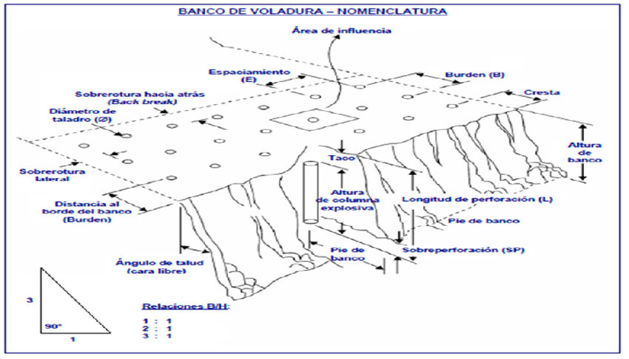
3.2. Diseño de malla de perforación y voladura
El diseño de malla de perforación y voladura es un proceso importante en la minería y la construcción. Se utiliza para determinar la ubicación y el tamaño de los taladros de perforación, así como la cantidad y el tipo de explosivos necesarios para la voladura

Slide 29
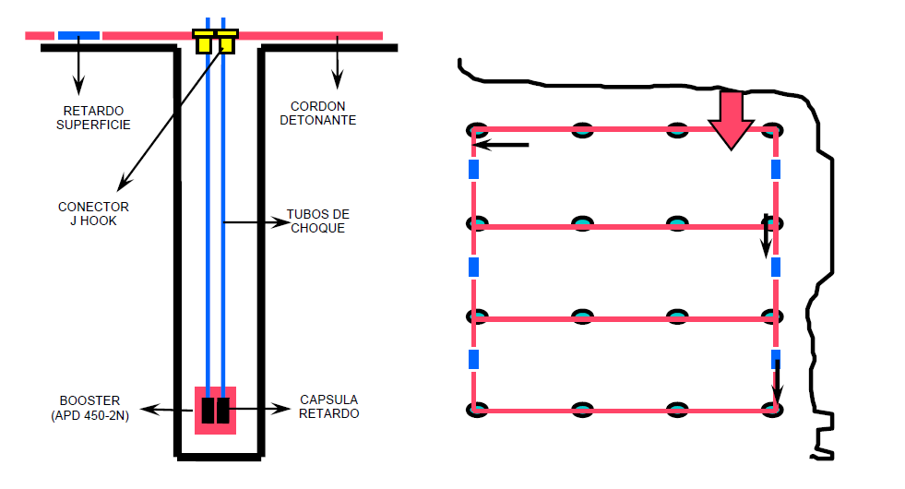
CRITERIO BÁSICO DE DISEÑO

Slide 30
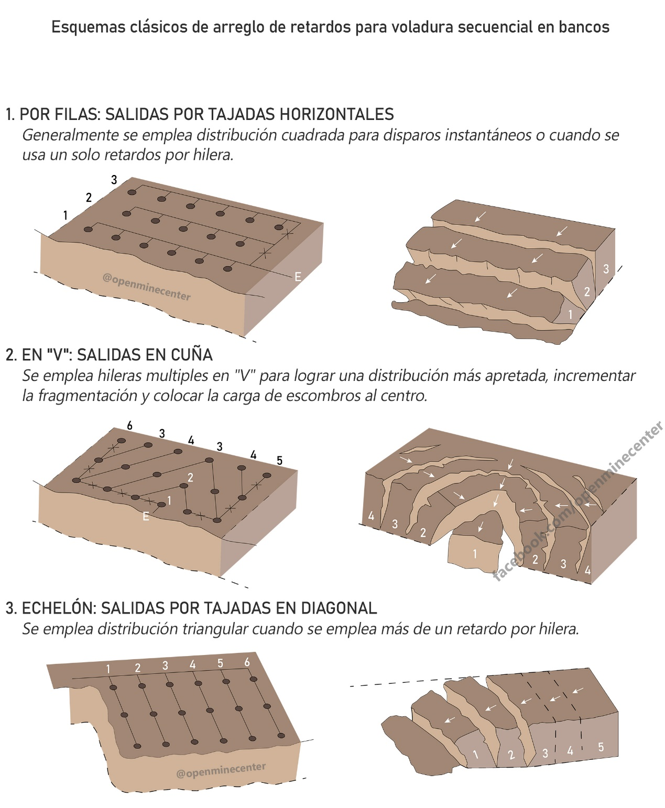
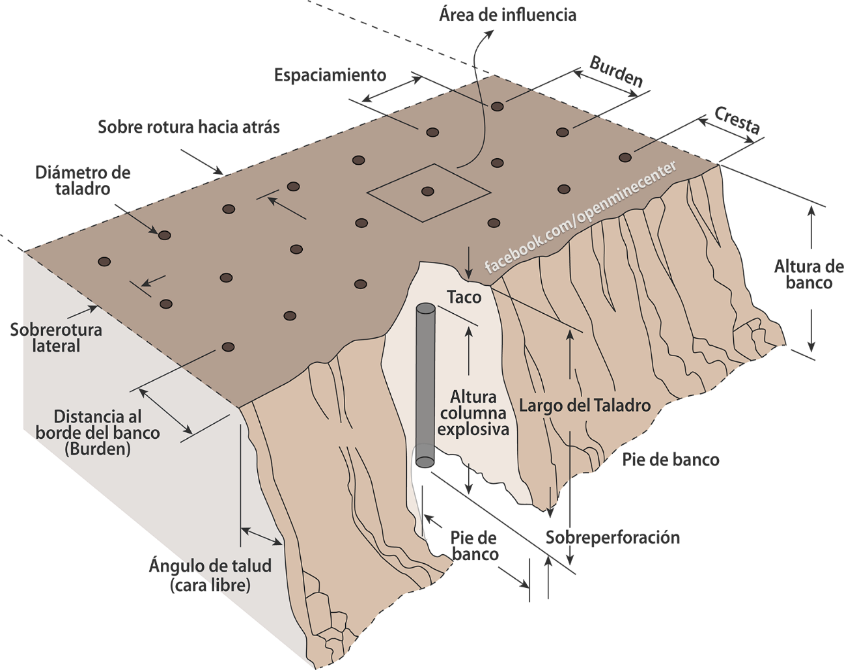
CRITERIOS Y ARREGLOS
Se ha podido determinar unos criterios o reglas de dedo que han dado resultados prácticos y que deduciremos aquí de manera determinada.

Slide 31
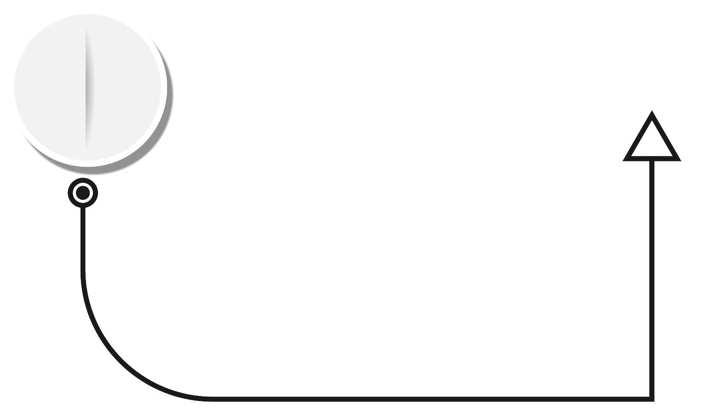
CRITERIOS DE DISEÑO BÁSICO
Distancia más corta a la cara libre, en una malla de perforación, esta variable depende del diámetro de la perforación, de las propiedades de la roca, de los explosivos a utilizar, de la altura del banco y el grado de fragmentación y desplazamiento del material deseado
La carga explosiva puede quedar completamente confinada o con 1,2,3,… caras libres
(a)
(b)
¿QUÉ ES BURDEN?
Si confinamos un explosivo dentro de un taladro en un medio rocoso siempre existirá una distancia mínima entre el centro de gravedad de la forma que ocupa el explosivo hacia la superficie terminal roca-explosivo, conocida como cara libre.
El trabajo de fracturamiento debe tomar en cuenta esta distancia conocida como burden.
Voladura de banqueo con:
Fondo encerrado
Piedra libre en el fondo

Slide 32
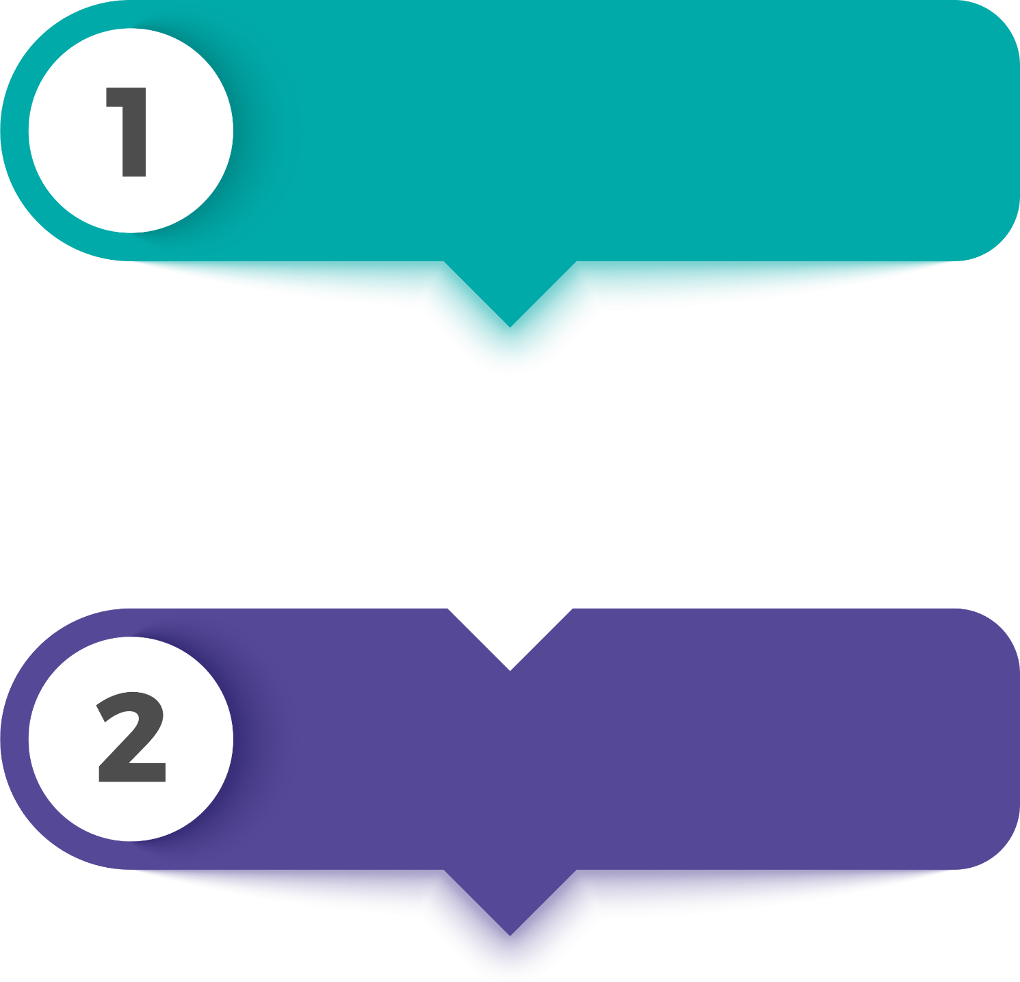

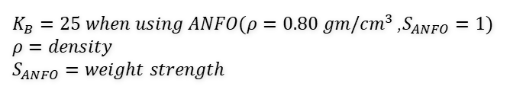
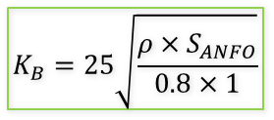
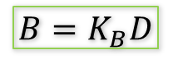
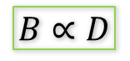
DETERMINACIÓN DEL BURDEN
Naturalmente la distancia está función a la cantidad de explosivo, energía del explosivo y a la volabilidad de la roca. La cantidad del explosivo esta representada por el diámetro del taladro y la volabilidad de la roca por una constante representativa del lugar del lugar de la zona.
$$B∝D$$
$$B=K_{B}D$$
La experiencia nos dice q las condiciones de roca pueden llevarnos a un rango de valores de kb entre (25 a 35).
Considerando las propiedades del explosivo como la densidad y la energía, Kb debe calcularse con:
Valores menores o mayores con respecto al teórico previsto pueden darse en las siguientes situaciones:
a. Error de posicionamiento o replanteo del barreno.
b. Falta de paralelismo entre el barreno y la cara del banco.
c. Desviaciones del barreno durante la perforación.
d. Irregularidades en el frente del talud.
$$K_{B}=25\sqrt{\frac{ρ×S_{ANFO}}{0.8×1}}$$
$K_{B}=25 when using ANFO(ρ=0.80 gm/{cm}^{3}$ ,$S_{ANFO}=1)$
$$ρ=density$$
$$S_{ANFO}=weight strength$$

Slide 33
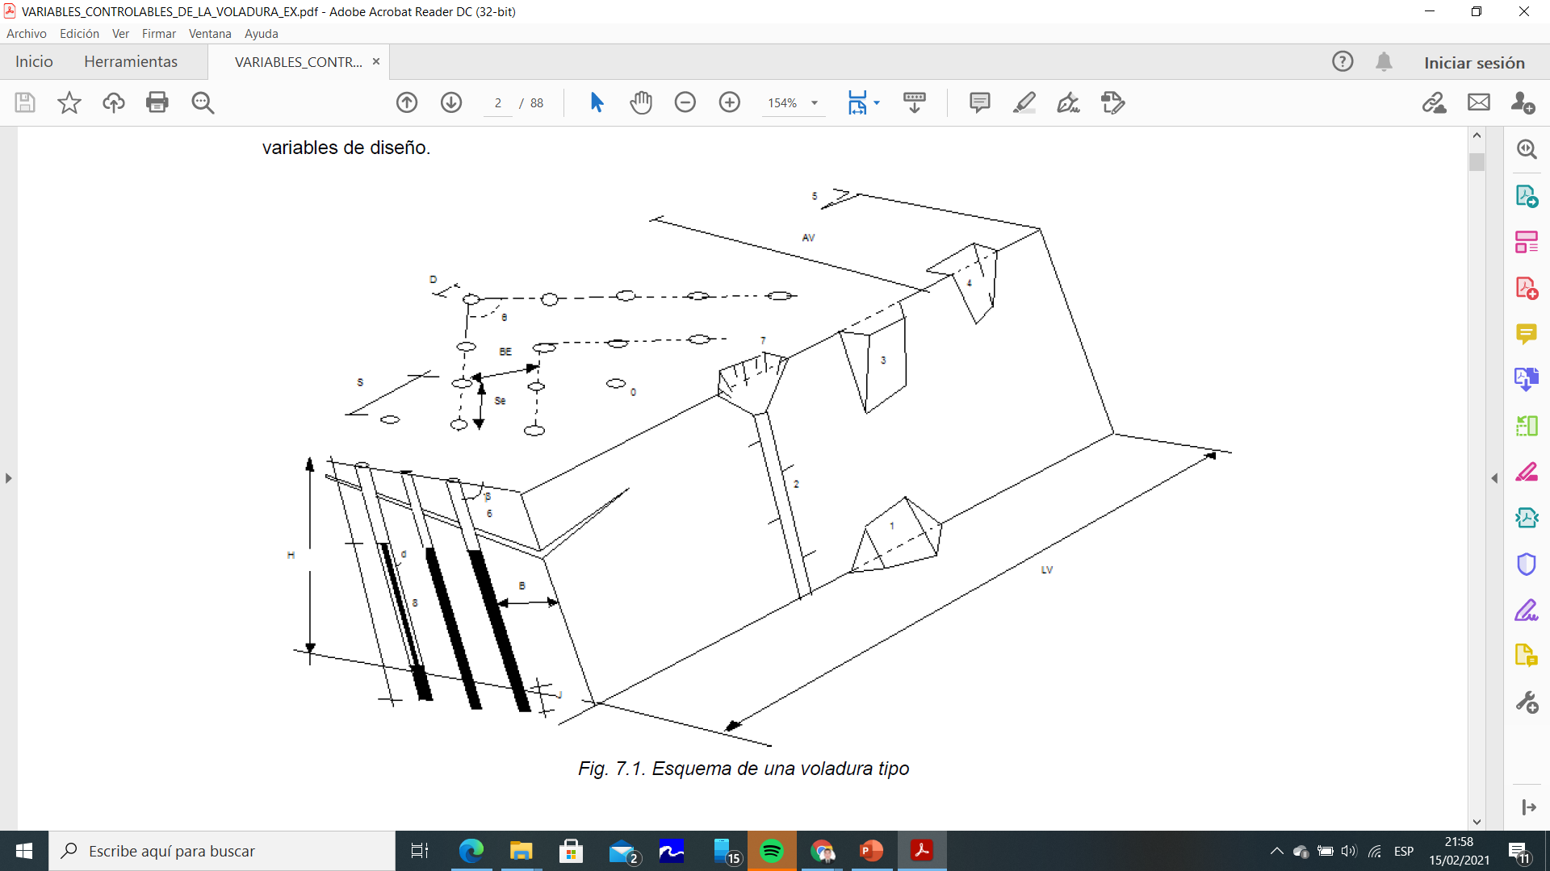
DETERMINACIÓN DEL BURDEN
Si el burden es excesivo, los gases de explosión encuentran mucha resistencia para agrietar y desplazar la roca y parte de la energía se transforma en energía sísmica aumentando la intensidad de las vibraciones, este fenómeno se puede observar en las voladuras de precorte donde el confinamiento es total y se registran niveles de vibraciones hasta cinco veces superiores a los registrados en voladuras en banco, si por el contrario los valores son reducidos los gases se escapan y expanden a una velocidad muy alta hacia el frente libre, impulsando a los fragmentos de roca, proyectándolos de forma incontrolada y produciendo un aumento en la sobrepresión aérea y el ruido.

Slide 34

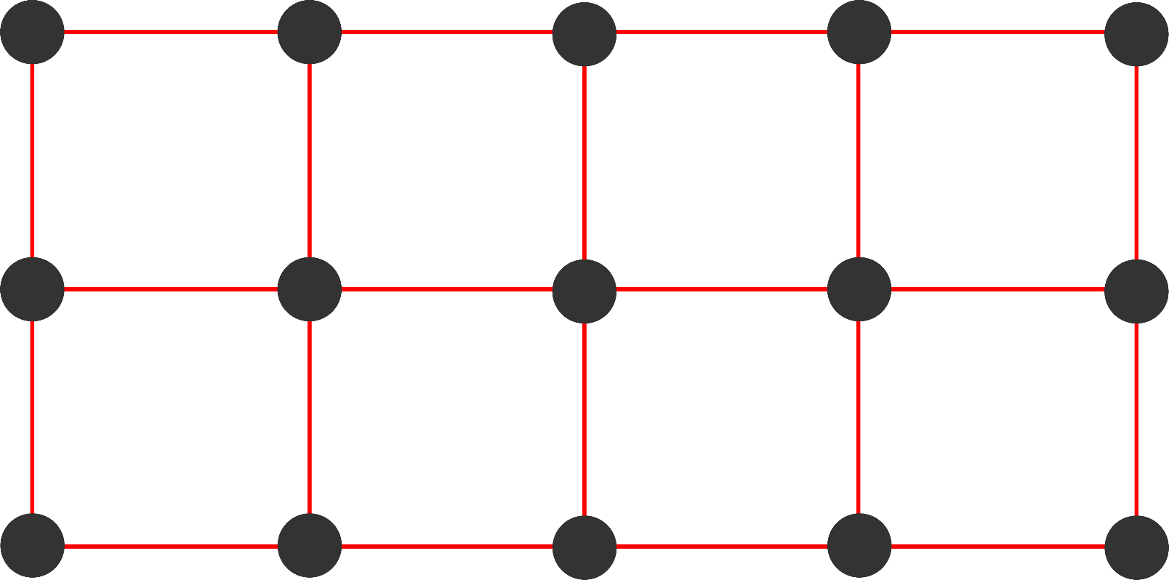
ESPACIAMIENTO
Distancia más larga entre taladros de una misma fila en una malla de perforación, así como en el calculo del Burden, tipo de roca, el tiempo de retardo de los taladros y entre taladros y de la secuencia de encendido.
En una disposición alineada de los taladros como se muestra en la figura, se puede determinar distancia entre filas y distancia entre taladros . la distancia entre taladros de una misma fila es el espaciamiento.
E

Slide 35
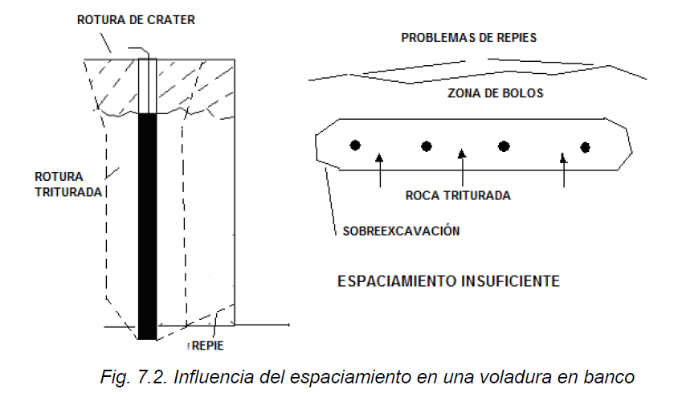
ESPACIAMIENTO
Espaciamientos pequeños (Ver Figura 7.2.) producen entre las cargas un exceso de trituración y roturas superficiales en cráter, bloques de gran tamaño por delante de la fila de barrenos y problemas de repiés.

Slide 36
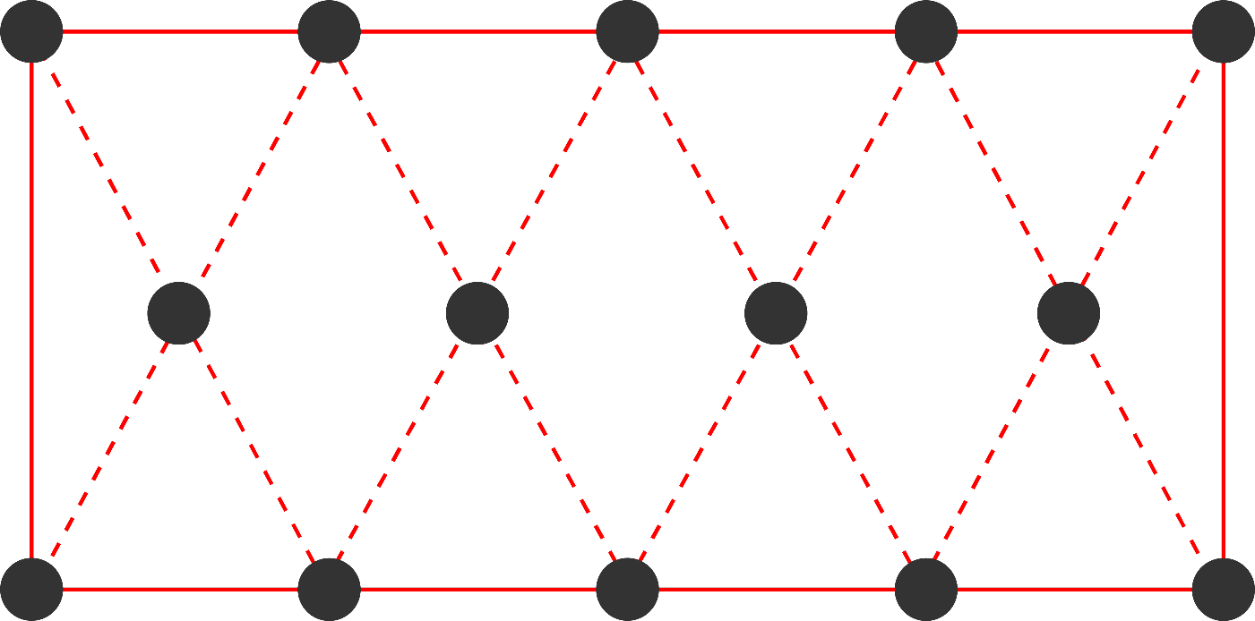
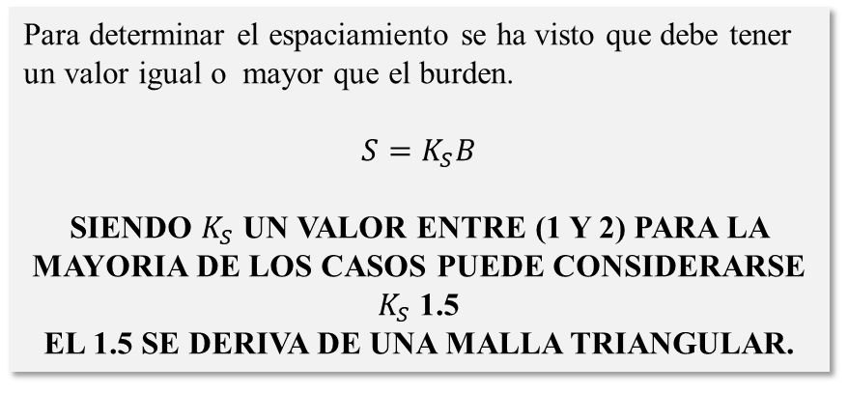
DETONACIONES DE SUB ORDEN
Para determinar el espaciamiento se ha visto que debe tener un valor igual o mayor que el burden.
$$S=K_{S}B$$
SIENDO $K_{S}$ UN VALOR ENTRE (1 Y 2) PARA LA MAYORIA DE LOS CASOS PUEDE CONSIDERARSE $K_{S}$ 1.5
EL 1.5 SE DERIVA DE UNA MALLA TRIANGULAR.
E
B
Naturalmente si el espaciamiento toma un valor menor que el burden, los papeles se invertirían.

Slide 37
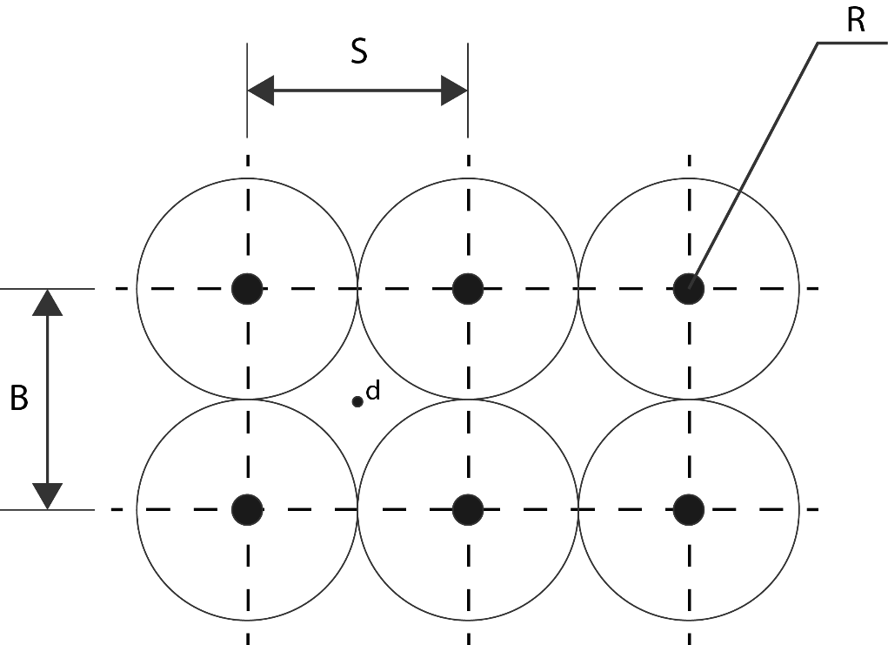


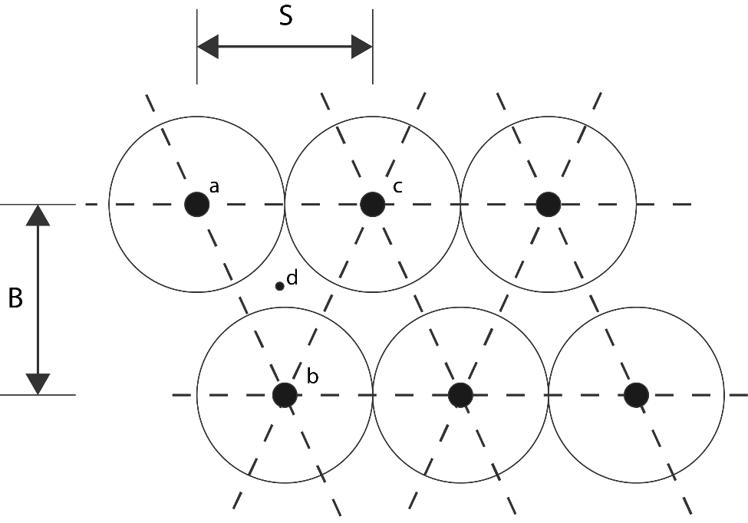
COVERTURA
SE DEBE MAXIMIZAR LA INTERACCION ENTRE LOS TALADROS
1
2

Slide 38

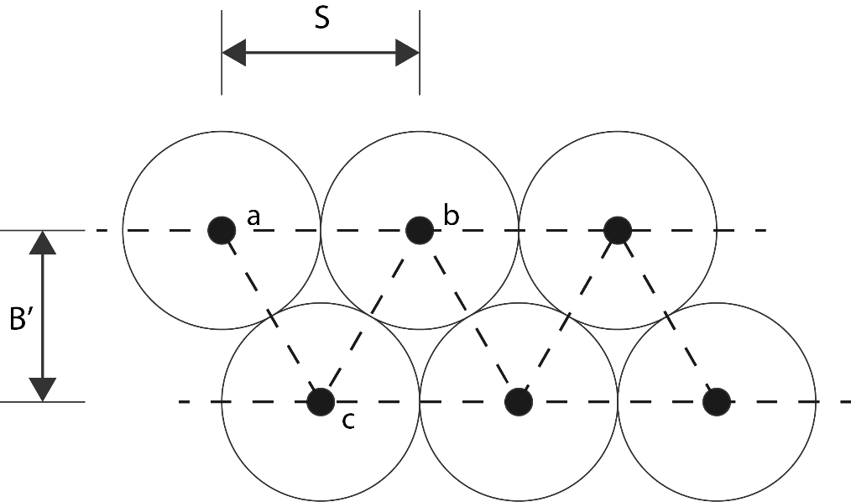

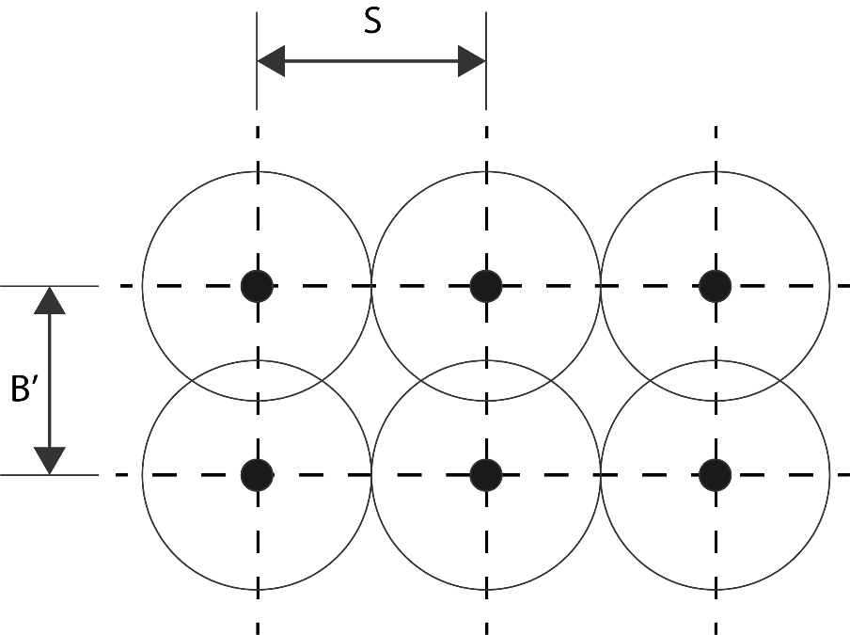
COVERTURA
SE DEBE MAXIMIZAR LA INTERACCION ENTRE LOS TALADROS
3
4

Slide 39
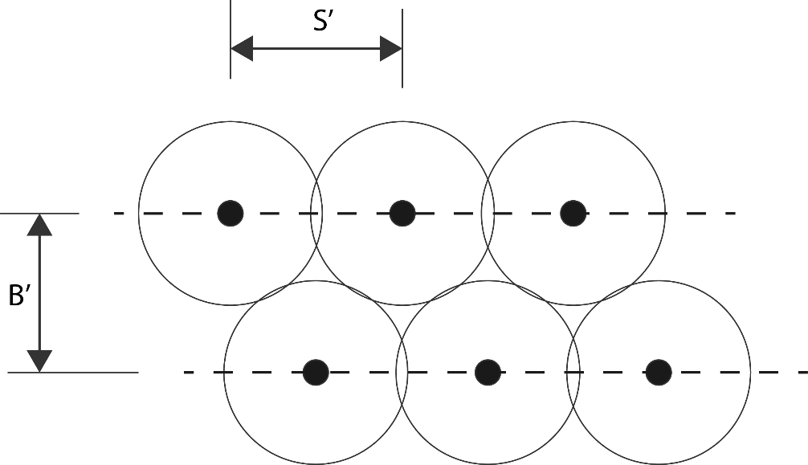
COVERTURA
SE DEBE MAXIMIZAR LA INTERACCION ENTRE LOS TALADROS
5
6

Slide 40
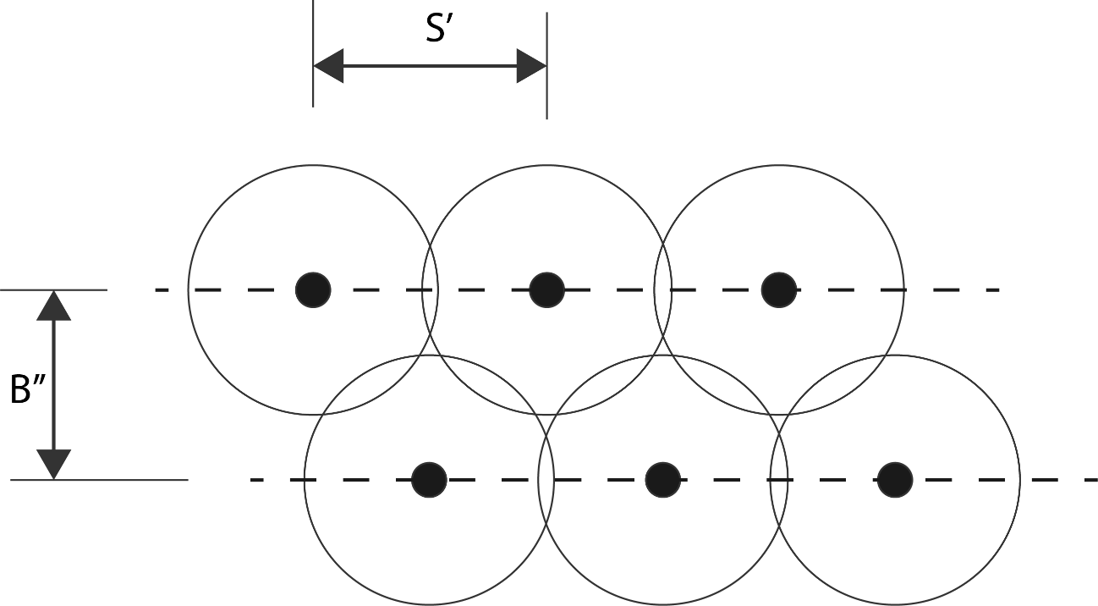
COVERTURA
SE DEBE MAXIMIZAR LA INTERACCION ENTRE LOS TALADROS
7

Slide 41
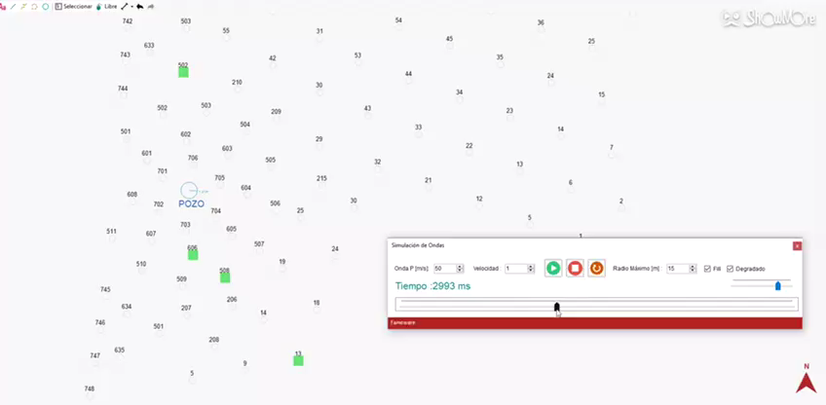
VIDEO DE INTERACCION ENTRE TALADROS

Slide 42
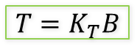
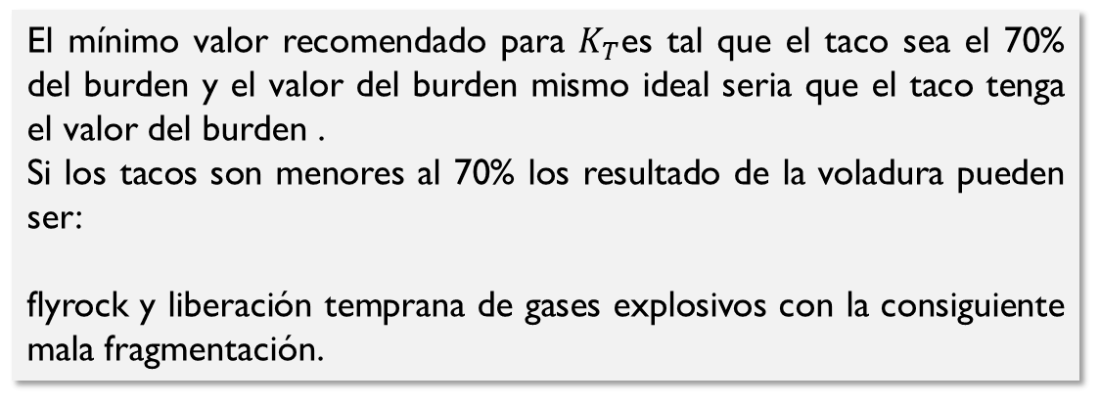
TACO
El mínimo valor recomendado para $K_{T}$es tal que el taco sea el 70% del burden y el valor del burden mismo ideal seria que el taco tenga el valor del burden .
Si los tacos son menores al 70% los resultado de la voladura pueden ser:
flyrock y liberación temprana de gases explosivos con la consiguiente mala fragmentación.
$$T=K_{T}B$$
Para su determinación se debe tomar en cuenta:
1. El tipo y tamaño del material utilizado, y
2. La longitud de la columna de retacado.
Por lo general se emplea el material de detritus de perforación ya que esta disponible junto al taladro, sin embargo se recomienda el material producido en la trituración y seco, ya que el aumento de la humedad disminuyen el riesgo de eyección de la roca, el tamaño del material de retacado debe estar entre 1/17Øtal y 1/25Øtal.

Slide 43
SOBREPERFORACIÓN
Es la longitud del taladro por debajo del nivel del piso que se necesita para romper la roca a la altura del banco y lograr una fragmentación y desplazamiento adecuado que permita al equipo de carga alanzar la cota de excavación prevista.
Si la sobreperforación es pequeña, no se producirá el corte a la rasante proyectada, dando como resultado la aparición de repiés con un considerable aumento en los costes de carga, pero si esta es excesiva se producirá:
1. Aumento de los costos de perforación y voladura.
2. Incremento de los niveles de vibraciones.
3. Fragmentación excesiva en la parte alta del banco inferior, que provocara problemas en la perforación del mismo y afectara en las zonas finales de cota a la estabilidad de los taludes.
4. Un aumento en los riesgos de descabezamiento y sobreexcavación al acentuarse la componente vertical de desplazamiento de la roca.

Slide 44
SOBREPERFORACIÓN
La rotura en el fondo del barreno se produce en forma de cono invertido con un ángulo con la horizontal dependiendo de la estructura del macizo y de las tensiones residuales, normalmente esta entre 10° y 30°. El valor de la sobreperforación se puede obtener de la formula:
J = 0,30B
Puesto que se cumple la relación S = 1 a 1,40B y además
J / B = Tag α x ( S / 2), Donde: α = ángulo con la horizontal (10° a 30°)
Para eliminar la sobreperforación se recomienda utilizar explosivos con alto valor de concentración de energía por unidad de longitud en la parte inferior de la carga y el empleo de taladros inclinados.
Como dato curioso en las labores de minería de carbón en capas horizontales, para eliminar los efectos de trituración de los extremos de las cargas, la sobreperforación toma valores negativos ya que se efectúa un relleno en el fondo del taladro en longitud aproximada de 4Øb.

Slide 45
CÁLCULO DE CARGA
Primero se calcula el volumen del espacio que va a ocupar dentro del taladro.
Se toma en cuenta la densidad del explosivo seleccionado
La cantidad en unidades de masa (Kg de explosivo)
1:10

Slide 46
ANGULO DE INCLINACIÓN DE LOS TALADROS
Corresponde al ángulo que se le da a la perforación respecto a la vertical y que se encuentra relacionado con los parámetros geotécnicos de la roca, mientras la perforación este inclinada se presentan ventajas a saber:
1. Mejora la fragmentación, desplazamiento y esponjamiento de la pila de material, ya que el valor B se mantiene uniforme, aumentando el ángulo de la trayectoria de la proyección.
2. Mejoran los problemas de cortes en las líneas de iniciación y por consiguiente los fallos en las voladuras.
3. Taludes con paredes más sanas, estables y seguras en los nuevos bancos creados.
4. Los equipos de carga sobre ruedas obtienen mayores rendimientos, debido a la menor altura y mayor esponjamiento de la pila.
5. Menor sobreperforación y mejor aprovechamiento de la energía del explosivo, lo que se traduce en una reducción en las vibraciones en el terreno.
6. Menor consumo especifico de explosivo al reflejarse de forma más eficiente la onda de choque en el pie del banco, y posibilidad de aumentar la dimensión del retiro con menor riesgo de aparición de repiés.
7. En minería de carbón, no se produce sobre trituración de este durante la voladura del estéril.
8. Mayor rendimiento de la perforación por unidad volumétrica arrancada.

Slide 47
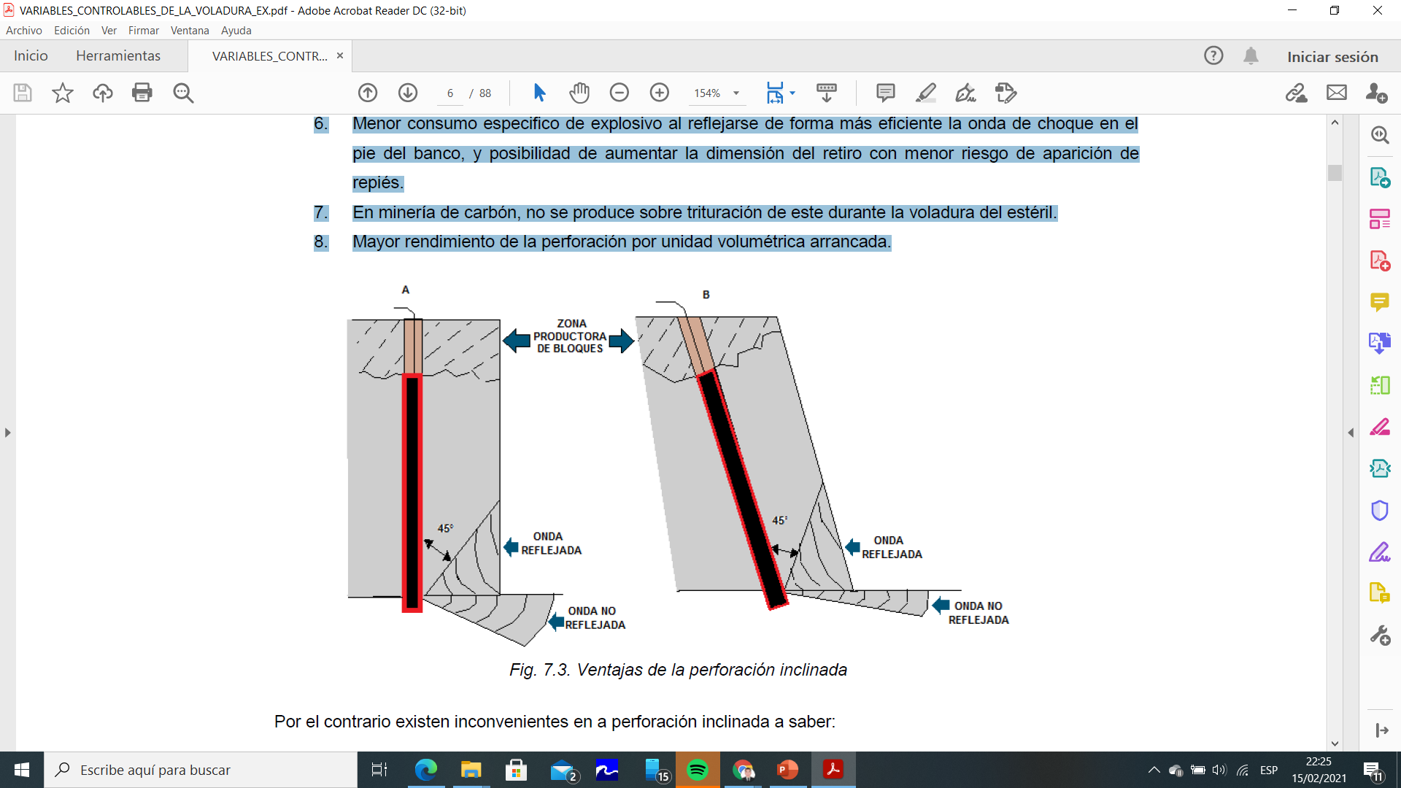
ANGULO DE INCLINACIÓN DE LOS TALADROS
Por el contrario existen inconvenientes en a perforación inclinada a saber:
1. Desviación de los barrenos cuando estos tienen grandes profundidades.
2. Aumento de la longitud de perforación.
3. Maniobras de posicionamiento de los equipos de perforación más exigentes.
4. Mayor supervisión repercutiendo en los tiempos de producción.
5. Disminución de la energía de empuje de las perforadoras, por lo que en rocas duras el avance esta limitado al ángulo de inclinación de la torre de la perforadora.
6. Mayor desgaste de los elementos de corte en las perforadoras, lo que se traduce en una menor disponibilidad mecánica de los equipos.
7. Para excavadoras de cables, una mejor altura de la pila repercute en su rendimiento.
8. Mayor dificultad en la evacuación del detritus de perforación, requiriendo mayor caudal de barrido.
9. Dificultades en la carga de los barrenos con explosivo en especial en barrenos con presencia de agua.

Slide 48
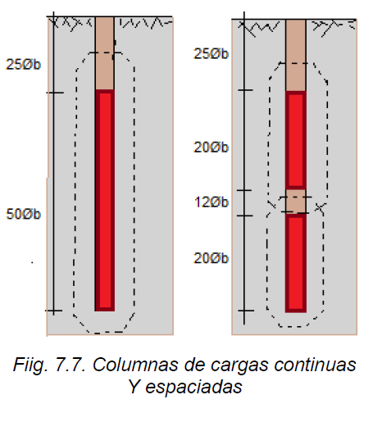
CONFIGURACIÓN DE LAS CARGAS
Cuando los taladros sean de pequeña longitud se recomiendan columnas continuas de explosivos, pero si los barrenos son de gran longitud, la mejor relación costo/efectividad se obtendrá con cargas espaciadas. Haries y Hagan (1979), han demostrado que la tensión de una carga detonada aumenta cuando la relación I/ Øb se incrementa de 0 a 20, permaneciendo constante a partir de ese valor.
De esta forma, empleando la relación I/Øb = 20, se obtendrá la fragmentación máxima y se alcanzara el valor óptimo del Burden, si esas cargas son iniciadas en los puntos medios se producirá una intensa fragmentación en las zonas hemiesféricas de cada uno de los extremos, por lo que se ha visto que una carga continua con I/Øb = 52 no es mejor que la espaciada con I/Øb = 20, y un retacado (T) de 12Øb, como se puede apreciar en la Figura 7.7. Sin embargo el empleo de cargas espaciadas, puede afectar adversamente al rendimiento de las palas de ruedas como consecuencia del menor desplazamiento y esponjamiento del material.

Slide 49

CONFIGURACIÓN DE LAS CARGAS
El atractivo por el empleo de cargas espaciadas se vera reflejado en el aumento en los costos de los explosivos, el retacado puede mecanizarse y cuando las vibraciones constituyan una limitación y sea preciso disminuir las cargas operantes mediante la selección y secuenciado del explosivo dentro de un mismo taladro. En Obras a cielo abierto, la altura de banco mínima para aplicar cargas espaciadas de forma efectiva debe ser tal que H/ Øb > 70.
En voladuras donde la litología del macizo rocoso, presenta una relación de diaclasas y fisuras en la roca de cuidado y donde se producen grandes bloques procedentes de la zona de Retacado, es recomendable utilizar cargas puntuales, como se puede observar en la Figura 7.8.
También cuando la perforación es vertical y el horizonte rocoso de la zona de taco, es de mayor resistencia que el resto del banco, se aconseja perforar taladros de descarga o auxiliares, que ayuden a conseguir una mejor fragmentación, estos taladros por regla general deben hacerse entre los barrenos principales, a
una profundidad no mayor a 40Øb y con secuencia de salida instantánea al taladro de la fila inmediatamente posterior en la voladura.

Slide 50

DISTRIBUCIÓN DE LOS EXPLOSIVOS EN EL TALADRO
En voladuras en banco (Figura 8.9), la energía necesaria para que se produzca la rotura de la roca, no es constate en toda su altura. En efecto la energía generada por el explosivo debe superar la resistencia a trac ción de la roca en la sección (CDD`C`) y la resistencia resistencia a cizallamiento en la sección (A`B`C`D`).
Como la resistencia a Cizallamiento es superior a la resistencia a tracción, es preciso emplear una distribución de cargas selectiva, de forma que la energía específica en el fondo del barreno sea de 2 a 2,5 veces superior a la energía de la columna. Esto significa que deben emplearse explosivos de gran densidad y potencia en la carga de fondo y explosivos de baja densidad en la carga de columna.
En los casos donde se empleen cargas selectivas, se pueden dar las siguientes ventajas:
1. Aumento en el rendimiento de la perforación como consecuencia de un esquema más amplio y la menor longitud de sobreperforación.
2. Mejora la rotura en el fondo, eliminando los problemas de repiés y favoreciendo la operación de carga de escombros.
3. Disminución en los costos de perforación y voladura, especialmente en rocas duras.
4. Baja en el consumo especifico de explosivos debido a un mejor aprovechamiento del mismo

Slide 51
METODOS DE DISEÑO DE VOLADURA POR MÉTODOS EMPERICOS
1. METODO DE LANGEFORS
Langefors y Kihlstrom proponen la siguiente expresión para calcular el valor de la piedra Máxima “Bmax”
B max = ( D/ 35.6)* ( ( P * S) / ( C * F * EV) )1/2
Donde:
D : diámetro de perforación en mins
P : grado de retardo, que es la cantidad de carga en Kg/dm3 del volumen nominal del taladro
S : Potencia relativa en Peso del explosivo y está entre 1 — 1.4
F : grado de fijación de los taladros. Depende de la inclinación de los taladros.
Taladro vertical
Taladro de 70 °C Taladros de 63 °C
F = 1
F = 0.9
F = 0.85
C: constante específica de la roca. Es la cantidad de explosivo necesario para fragmentar 1 m3 de roca, normalmente en voladuras a cielo abierto y rocas duras se toma C = 0.4
Este valor se modifica de acuerdo con:
EV : Relación Espaciamiento — Burden y puede estar entre 1 a 2
Profundidad del taladro (metros)
H = ( L + J) / Sen n
n = inclinación del taladro respecto a la horizontal
B = 1.4 — 1.5 m
B <1.4 m
C“ = C + 0.75
C“ = 0.07 / B + C
Concentración de Carga de Fondo ( kilogramos / metro)
Qbk = P * ( D / 36)2
Espaciamiento (metros)
S = EV * B
Largo carga de Fondo (metros)
Hb = 1.3 * B
Burden Práctico( metros )
B1 = B * ( 1 — 0.03 * L)
B1 = B - 0.5 * L
Para voladuras con filas múltiples Para voladuras con una fila

Slide 52
METODOS DE DISEÑO DE VOLADURA POR METODOS EMPERICOS
Taco (metros)
T = B1
Concentración carga Columna ( Kilogramos / metro)
Qpk = 0.5 * Qbk
Carga de Fondo ( kilogramos)
Qb = Hb * Qbk
Carga de Columna ( kilogramos)
Qp = Hp * Qpk
2 METODO DE ASH
Consiste en aplicar, para el diseno de una voladura en banco, cinco relaciones que son:
a). Relación de Burden :
Kb = B / ( D * 0.0254)
B = Burden Máximo en metros
D = diámetro del taladro en pulgadas
b). Relación de Profundidad del taladro :
Kh = H / B H : Profundidad del taladro en metros
c). Relación de Sobreperforacion :
Kj = J / B
J : pasadura del taladro en metros
d). Relación de Taco :
Kt = T/B
T : taco en metros
e).Relación de espaciamiento:
Ks=S/B
S : espaciamiento en metros
donde :
KB = 0.1573*(de/dr)1/3* (VE)2/3

Slide 53
METODOS DE DISEÑO DE VOLADURA POR METODOS EMPERICOS
Espaciamiento:
Para disparos simultáneos de taladros en la misma fila, o para disparos por fila, el espaciamiento es :
S = (1.8 — 2 ) * B
Normalmente esto sería un diseño trabado si fuera un disparo con muchas filas.
La fragmentación no es tan buena como con retardos secuenciales.
El corte será más alto y el lanzamiento de material hacia atrás mayor, ocurre si:
S = (1.0 — 1.2) * B
Donde el encendido de los hoyos es secuencial. Esto debería ser para un diseño cuadrado o rectangular de varias filas.
Sobre Perforación :
La cantidad usual de pasadura usada es de :
J = ( 0.2 —0.3 ) * b
En hoyos de gran diámetro en rocas duras, pesadas y homogéneas se puede usar un factor de pasadura de 0.4 para evitar problemas de patas y eliminar promontorios en el piso.
Cualquier pasadura en exceso de esto es una pérdida de tiempo, dinero y explosivo, puesto que mientras más profundo se perfora, mayor será el ángulo del cráter. Si continuan problemas de patas y pisos es más ventajoso utilizar un explosivo más potente o mejor acoplamiento en el fondo del hoyo que profundizar la pasadura o disminuir el diseño.
Taco :
Una buena aproximación para controlar el ruído y la proyección de rocas, es:
T = 0.7 * B
Cualquier valor menor que este provocará mucho ruido, exceso de proyección de rocas y formación de crater en la región del collar del taladro.
Profundidad del taladro :
Se deben de tomar en cuenta:
El taladro no debe ser menor que 1.0 veces el burden y si es sobre 4 veces el Burden se puede requerir inclinación múltiple. Esto último es necesario cuando el taladro es tan profundo que el fondo del banco se desplazaría antes de que la detonación alcance la parte superior de la columna explosiva.
La mayoria de los taladros están en el rango de 2.6 a 3.0 veces el Burden y no necesitan el segundo iniciador, que no solo es innecesario y caro, sino que también divide el proceso de fragmentación

Slide 54
3. METODO DE LOPEZ JIMENO
Se denominan voladuras de pequeño diámetro a aquellas que se encuentran en el rango de 65mm a 165mm de diámetro de perforación y sus aplicaciones mas importante son: explotaciones de canteras, excavaciones de obras publicas y minería a cielo abierto de pequeña escala.
la cargas de explosivos son cilíndricas alargadas con una relación “I/D 100” y se realizan generalmente con dos tipos de explosivos, uno por cargo de fondo y otro para la carga de columna.
Diámetro de perforación
La elección del diámetro de los taladros depende de la producción de horario, o de ritmo de la excavación y de la excavación, y de la resistencia de la roca. Tabla 3.4.3.1
TABLA 3.4.3.1
DIAMETRO DEL BARRENO (mm) | PRODUCCION HORARIA MEDIA (m³b/h)
 | Roca Blanda Media <120MPa | Roca Dura-Muy Dura>120MPa
65 | 190 | 60
89 | 250 | 110
150 | 550 | 270
Hay que tener presente que los costes de perforación disminuyen en la mayoria de los casos con el aumento de diámetro.
Altura de banco
la altura de banco esta en funcion del equipo de carga y del diámetro de perforación. Las dimensiones recomendadas teniendo en cuenta los alcances y características de cada grupo de maquinas que se recogen en la Tabla 3.4.3.2 (20.2).
TABLA 3.4.3.2
ALTURA DE BANCO H (m) | DIAMETRO DEL BARRENO D (mm) | EQUIPO DE CARGA RECOMEDADO
8 - 10 | 65 – 90 | Pala de ruedas
10 — 15 | 100 – 150 | excavadora hidraulica o de cables

Slide 55
Por cuestiones de seguridad, la altura máxima aconsejada en minas y canteras es de 15 m y solo para aplicaciones especiales, como en voladuras para escollera, se deben alcanzar altura de 20m.
Esquema de Perforación, Sobreperforación y Retacado.
El valor del Burden “B”es funcion de diámetro de los taladros, de las características de las rocas y de los tipos de explosivos empleados.
Si la distribución de carga es selectiva con un explosivo de alta densidad y potencia en el fondo otro de baja densidad y potencia media en la columna , los valores de la columna oscilan entre 33 y 39 veces el diámetro del barreno “D”, dependiendo de la resistencia de la roca a la compresión simple y de la altura de la carga de fondo.
El espaciamiento entre taladros de una misma fila varia entre 1.15 B para rocas duras y 1.30 para rocas blandas.
La longitud de retacado y de sobreperforacion se calculan en función del diámetro de los barrenos y de la resistencia de la roca.
VARIABLE DE DISEÑO | RESISTENCIA A LA COMPRESION SIMPLE (MPa)
 | Blanda <70 | Media 70-120 | Dura 120-180 | Muy Dura >180
PIEDRA - B | 39 D | 37 D | 35 D | 33 D
ESPACIAMENTO - S | 51 D | 47 D | 43 D | 38 D
RETACADO - T | 35 D | 34 D | 32 D | 30 D
SOBREPERFORACION - J | 10 D | 11 D | 12 D | 12 D
Inclinación de los Barrenos.
En la gama de diámetros de trabajo citada los equipos de perforación son habitualmente rotopercutivos de martillo de cabeza, neumáticos hidráulicos, y de martillo en fondo. Estas maquinas permitan inclinaciones de las deslizaderas con algunos de hasta 20% e incluso mayores con respecto a al vertical.
La longitud de bareno “L” aumenta con la inclinación, pero por lo contrario la sobreperforacion “J”disminuye con esta. Para calcular “L” se utiliza:
L = ( H/cosa )+(1-( §/ 100))*J
siendo “S” el Angulo con respecto a la vertical en grados.

Slide 56
Distribución de cargas
Teniendo en cuenta las teoria de las cargas selectivas, en la categoría selectiva, en la que la energia por unidad de longitud en el fondo del barreno debe ser de 2 a 2.5 veces superior de la energia requerida para la rotura de la roca frente a la carga de columna, y en funcion de de la resistenciade la roca se recogen en la Tabla 1.4.3.4
La altura de la carga de columna se calcula por diferencia entre la longitud del barreno y la suma de la dimension del retacado y de la carga de fondo.
Los consumos específicos de explosivos varían entre 250 y 550 g/m3.
VARIABLE DE DISEÑO | RESISTENCIA A LA COMPRESION SIMPLE(MPa)
 | Blanda <70 | Media 70-120 | Dura 120-180 | Muy Dura >180
LONGUITUD CARGA DE FONDO | 30 D | 35 D | 40 D | 46 D

Slide 57


Slide 58
4. Modelo matemático de PEARSE
En este modelo matemático, el burden esta basado en la inter-acción de la energía proporcionada por la mezcla explosiva, representada por la presión de detonación y la resistencia a la tensión dinámica de la roca.
Investigaciones posteriores (Borquez, 1981) establecen que el factor de volabilidad de la roca depende de las estructuras geológicas, diaclasas, etc. y de alguna manera ya han sido cuantificadas. Este modelo matemático fue formulado mediante la siguiente expresión matemática:
Donde:
R = Radio critico
B = burden (m)
D = diámetro del taladro (pulg)
P₂ = Presión de detonación de la carga explosiva (psi)
Std = Resistencia a la tensión dinámica de la roca (psi)
K = Factor de volabilidad de la roca

Slide 59
ERQD = Índice de calidad de roca equivalente (%)
ERQD = RQD x JSF
RQD = Índice de calidad de roca (Rock Quality Designation)
JSF = Factor de corrección de la resistencia de los contactos (Joint Strength Correction Factor)
Factores de corrección para estimar JSF.
Estimación de la calidad de la roca | JSF
Fuerte Media Débil Muy débil | 1.0 0.9 0.8 0.7

Slide 60
5. Otros modelos matemáticos
El burden, como se ha indicado, es la variable geométrica más crítica en el diseño de una voladura. Para su determinación, desde hace varias décadas, se han llevado a cabo numerosas investigaciones y se handesarrollado diferentes metodologías de cálculo.
Las expresiones más completas requieren el conocimiento de un gran número de datos que en la mayoría de los casos no se conocen con exactitud, pues las características de los lugares donde se realizan las voladuras cambian con mucha frecuencia y no es rentable un estudio global detallado.
Por ello, se considera que en en la actualidad todas las ecuaciones clásicas van quedando como herramientas de diseño de las primeras voladuras tentativas y que después con la caracterización de las rocas por medio de la monitorización de la perforación de taladros pasarán a determinarse los esquemas óptimos o las cargas de explosivo en cada taladro para una malla establecida.

Slide 61



Slide 62



Slide 63




Slide 64


Slide 65




Slide 66


Slide 67




Slide 68





Slide 69



Slide 70

3.3. técnicas innovadoras de voladura superficial
“Conjunto de modelos matemáticos que sirven para mejorar la competitividad del macizo rocoso circundante a la labor minera”
“Es evitar danos a la roca remanente y tratar de dejar después de la operación minera unitaria de voladura de rocas una superficie rocosa competente, lisa y bien definida”
“Es el proceso mediante el cual ciertas técnicas son aplicadas, durante la excavación de labores mineras subterráneas o superficiales, de tal manera de producir una superficie final geométricamente precisa y relativamente no afectada.” (Manual de Especialista en Voladura, ISEE, 17 va. Edición (2008).
VOLADURA CONTROLADA

Slide 71
VOLADURA CONTROLADA
“Es el uso de varias técnicas, para tratar de minimizar los daños producidos a la roca remanente en los límites de una labor y/o excavación debido a la acción de la onda de choque subterránea y a las altas presiones de los gases de la explosión, generados durante la detonación de las mezclas explosivas comerciales usadas en un disparo primario.”
“Consiste en el empleo de cargas explosivas lineales de baja energía colocadas en taladros muy cercanos entre sí, se disparan en forma simultánea” (Asesoría técnica EXSA).

Slide 72
VOLADURA CONTROLADA
Después de haber realizado una análisis técnico – económico y ecológicas. Se debe de conocer la metodología de voladuras controladas y los modelos matemáticos de diseño, con la finalidad de mantener en equilibrio los criterios de estabilidad del macizo rocoso y disminución de costos unitarios de la operación.
Incremento de rendimientos operativos
Estabilidad de macizo rocoso

Slide 73
IMPORTANCIA DE LA VOLADURA CONTROLADA
Los modelos matemáticos que serán mostrados tienen un amplio rango de aplicación en minería subterránea, superficial y en movimientos de tierras, de los cuales podemos resaltar las siguientes importancias:
Seguridad del personal y equipos.
Evitar fracturamiento hacia atrás.
Minimizar el desquinche de paredes.
Disminuir el porcentaje de dilución.
INCREMENTAR LA PRODUCTIVIDAD DE NUESTRAS OPERACIONES

Slide 74
VARIABLES CONTROLABLES
Tipo de MEC
Densidad de Carga (LD)
Diámetro del taladro (BH)
Burden
Espaciamiento
Sobrefracturamiento
Stemming.

Slide 75
MODELOS MATEMÁTICOS PARA DISEÑO DE VOLADURAS CONTROLADAS
VOLADURA CONTROLADA
Perforación en línea
Pre corte
Precorte con espac. de aire
Voladura de recorte
Voladura lisa.
Voladura suave.
Voladura amortiguada.

Slide 76


a. PERFORACIÓN EN LÍNEA
Es un modelo matemático de fracturamiento, que usa taladros vacíos de 35 a 75 mm. de diámetro, los cuales están separados uno de otro por un espaciamiento equivalente entre 2 a 4 veces el diámetro de los taladros.
Fórmula:
$$E=(2−4) D$$
Dónde :
E : Espaciamiento.
D : Diámetro.
2 – 4 : De 2 a 4 veces el diámetro de la perforación

Slide 77
PERFORACIÓN EN LÍNEA
Ventajas
Puede aplicarse cuando las cantidades muy pequeñas de las MEC al ser detonadas pueden causar cierto daño detrás de la línea límite de la excavación.
Desventajas
Las principales desventajas de esta técnica son:
Es una técnica muy simple de efectuar.
No requiere el carguío de MEC, y por lo tanto, no causara daños a la roca circundante.
No existirá ningún problema de presión ni de vibraciones.
Otra es necesario un control especial de la perforación, más que para cualquier otra técnica de la voladura controlada.
Los resultados inciertos que se obtendrán cuando esta técnica es aplicada en rocas heterogéneas.
El costo es demasiado alto, debido a que los espaciamientos de los taladros son muy pequeños.
El excesivo tiempo empleado para efectuar la perforación que a su vez debe ser muy precisa.
Los resultados que se obtienen usando este modelo, a veces son impredecibles excepto en macizos rocosos muy homogéneos.

Slide 78

b. TEORIA PRE CORTE
Diámetros de perforación
Es ampliamente reconocido que los mejores resultados de pre corte se obtienen con diámetros pequeños de perforación; sin embargo, hay que tomar en cuenta la longitud del banco a perforar y las desviaciones de los diámetro.
Espaciamiento entre taladros.
Algoritmo propuesto por Sutherland en 1989
S = K x d
Dónde:
S : Espaciamiento.
K : Constante entre 14 a 16.
d : Diámetro de perforación en mm.
La fórmula general que se utiliza y aplica para el cálculo de espaciamiento en Chile es la siguiente:
Dónde:
S : Espaciamiento en mm.
T : Resistencia a la tracción de la roca en MPa.
Pb : Presión de detonación en el taladro MPa.
Dh : Diámetro de perforación. (mm.)

Slide 79



b. TEORIA PRE CORTE
El objetivo de un pre corte es minimizar las presiones en el taladro, lo suficiente para generar grietas entre taladros adyacentes de la línea del pre corte. Para obtener buenos resultados, tres requerimientos deben tomarse en cuenta:
Una línea de taladros con pequeño espaciamiento.
Una baja densidad lineal de carga de explosivo.
Una simultaneidad en la iniciación de los taladros.
TALADRO ACOPLADO
TALADRO DESACOPLADO
Pbi : Presión en las paredes del taladro (Mpa)
d exp : Densidad del explosivo (g/ cm3).
VOD : Velocidad de detonación del explosivo (Km/s).
De : Diámetro del explosivo.
Dh : Diámetro del taladro.
H : Profundidad del taladro.
L : Largo de la columna explosiva.

Slide 80
PRE CORTE
Ventajas
Reduce el excesivo fracturamiento del macizo rocoso.
Desventajas
La perforación de los taladros que conforman la fila del pre- corte debe ser efectuada con mucho cuidado, y ellos deben estar muy bien alineados, y por lo tanto, esta operación es lenta y costosa.
Los resultados inciertos que se obtendrán cuando esta técnica es aplicada en rocas heterogéneas.
El costo es demasiado alto, debido a que los espaciamientos de los taladros son muy pequeños.
El excesivo tiempo empleado para efectuar la perforación que a su vez debe ser muy precisa.
Los resultados que se obtienen usando este modelo, a veces son impredecibles excepto en macizos rocosos muy homogéneos.
Se obtiene paredes y límites finales más limpios y estables.
Se necesita perforar menor número de taladros que son necesarios cuando se usa otras técnicas de voladura controlada.
Se reduce el nivel de vibraciones producidos por la detonación del disparo de producción.
Los espaciamientos entre los taladros de la fila del pre corte son menores que los que se usan por otras técnicas de voladura controlada.
Los costos de perforación serán menores en $/ML perforado.
No es necesario volver a disparar en taludes y/o paredes después de haberse efectuado la primera excavación.
En algunas operaciones mineras donde se ha empleado el pre corte se han obtenido buenos resultados, aun en macizos rocosos muy fracturados e incompetentes.
El carguío de los taladros de la fila del pre corte toma mayor tiempo que el carguío de los taladros de producción.
Los resultados del pre corte son muy difíciles de determinar hasta que la excavación principal sea completada hasta las paredes finales.
Desde que el pre corte es generalmente efectuado antes que los disparos de producción, no es posible tener un conocimiento cabal de las condiciones locales de la roca, que recién se conocerán después de efectuarse los disparos de producción correspondientes.
El pre corte produce un nivel de vibraciones mayor, y también una mayor intensidad de ruido que el que se produce con la voladura lisa o uniforme.

Slide 81

c. PRE CORTE CON ESPACIAMIENTO DE AIRE
MELNIKOV:
En 1940 este doctor tuvo la idea de esta técnica; pero su aplicación a gran escala comenzó en la década de 1980. Esta técnica ha sido usada en voladura controlada llamada pre corte donde una carga explosiva es colocada en el fondo de los taladros y una bolsa de aire es colocada cerca de la parte superior del taladro, el cual tiene el taco en la parte superior.
Variables de diseño.
Las más importantes entre otras, son las siguientes:
El peso de la MEC.
El espaciamiento entre los taladros.
La ubicación del tapón.

Slide 82
c. PRE CORTE CON ESPACIAMIENTO DE AIRE
Ventajas
Se emplea menor cantidad de MEC.
Desventajas
Es necesario contar con personal bien entrenado y capacitado para efectuar el carguío de los taladros en forma adecuada, ya que prácticamente de esto dependerá los resultados a obtenerse.
Se obtiene una mejor estabilidad de las paredes finales de la excavación.
Se obtiene un menor costo de perforación, esto se debe a que el espaciamiento entre los taladros que conforman la línea del pre corte, es mayor que el que se usa cuando se aplica otras técnicas de la voladura controlada.
Para la perforación de los taladros, no se necesita una perforadora adicional ya que se usa la misma perforadora que se emplea para perforar los taladros de producción.
Se obtiene paredes finales más lisas y de mejor acabado.
En general usando esta técnica se obtendrá un mejor costo en $/m2, de pared o superficie final requerida.
El diseño de carga debe ser efectuado por personal calificado y con amplia experiencia de campo, porque los resultados a obtenerse estarán en función del diseño.

Slide 83


d. VOLADURA DE RECORTE.
Las voladuras de recorte se disparan después de que la voladura de producción ha sido disparada. Están diseñadas de manera similar a las voladuras de pre corte. La carga de explosivo por metro de barreno se determina tal y cómo en el pre corte. El espaciamiento normalmente es mayor del que se pudiera esperar en un pre corte. La siguiente ecuación puede ser utilizada para determinar el espaciamiento aproximado para una voladura de recorte.
$S=16Dh$
Dónde:
S : Espaciamiento (mm)
Dh : Diámetro del taladro (mm).
$$B=1.3 S$$
Dónde:
B : Burden (mm).
S : Espaciamiento (mm).

Slide 84
OBJETIVOS
3.4. estrategias de precorte
Disminución de vibraciones hacia los taludes y estructuras cercanas.
Disminuir la perturbación del macizo rocoso.
Mantener la estabilidad de los taludes de los componentes del proyecto:
“MASSIVE ESRTHWORKS - MINE AREA”

Slide 85


PARÁMETROS DE PERFORACIÓN
1.PRECORTE
Los parámetros de perforación de taladros de pre-corte según diseño es de la siguiente forma:
Donde:
Por cuestiones operativas consideraremos un espaciamiento de 1 m.

Slide 86



CÁLCULO DE ESPACIAMIENTO ENTRE ENALINE
CÁLCULO DE CANTIDAD DE CARTUCHOS DE ENALINE
$$e=\frac{L−(N∗lc)}{N−1}$$
Donde:
Donde:
Donde:
FACTOR DE CARGA (Kg./m2)
$$FC=\frac{CL x N x lc}{S x H}$$

Slide 87
DISEÑO DE CARGUÍO

Slide 88
LINEA BUFFER
DISEÑO DE PERFORACION
Los parámetros de perforación de taladros de Buffer se realizara de acuerdo a la características físicas del macizo rocoso y el diseño de los taludes para lo cual se ha hecho el análisis correspondiente y según la evaluación se realizara el diseño:
Primero establecemos el Burden de los taladros buffer en función de los parámetros de la masa rocosa que debe de estar en el rango de 0.5 a 0.8 veces el Burden de producción y el espaciamiento en 1.25 veces el Burden definido para dicho buffer, una vez establecidos dichos parámetros definiremos la carga y a su vez el factor de carga para el Buffer.
Burden
Espaciamiento
Donde:
Donde:

Slide 89
PRESIÓN DE DETONACIÓN
TALADROS DE PRODUCCION
TALADROS DE LINEA BUFFER
Calculando la presión de detonación para los taladros Buffer reduciendo a un 60% de la presión de taladros de Producción:
Donde:
Donde:

Slide 90

CALCULANDO EL FACTOR DE DESACOPLE DEL EXPLOSIVO EN EL TALADRO
CALCULANDO EL PORCENTAJE DE LA COLUMNA DEL EXPLOSIVO
CALCULANDO EL PESO DEL TALADRO DE PRODUCCIÓN
CALCULANDO EL FACTOR DE CARGA DEL TALADRO BUFFER

Slide 91


DISEÑO DE MALLA DE PERFORACION CON LOS RESULTADOS OBTENIDOS

Slide 92

VISTA FOTOGRÁFICA DE LA TÉCNICA DE VOLADURA CONTROLADA
PRECORTE
BUFFER
PRODUCCIÓN

Slide 93
DISEÑO DE CARGUÍO

Slide 94

DISÉÑO DE CARGUÍO

Slide 95

FOTOGRAFÍAS

Slide 96

FOTOGRAFÍAS

Slide 97

FOTOGRAFÍAS

Slide 98

FOTOGRAFÍAS

Slide 99
“No tienes que ser un genio, un visionario o graduado para tener éxito. Todo lo que necesitas es perspectiva y un sueño”. Michael Dell
ALGUNA PREGUNTA…..???

Slide 100


